Slide 1
14장 프로모션 사례
사례 중심의 광고기획론
강미선 지음

Slide 2
차례
피죤 (제일기획, 2000, 21회 대상)
센스 (제일기획, 2002, 23회 대상)

Slide 3
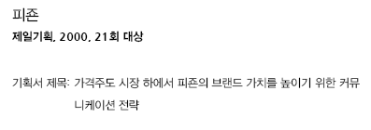
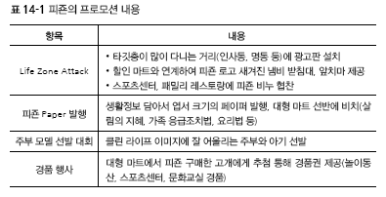

Slide 4
